Slide 1




§10-3 波的能量 能流密度
The Energy of Wave and Energy Flux Density
一、波的能量
波的传播是能量的传播，传播过程中,介质中的质点由不动到动，具有动能 ,媒质形变具有势能 .
W
k

Slide 2

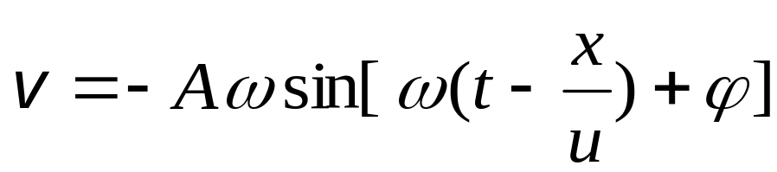


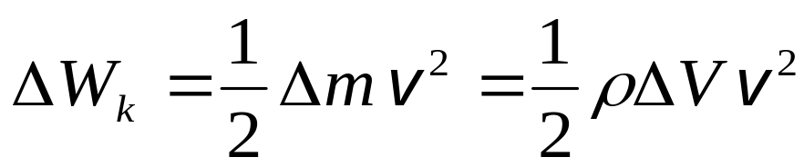
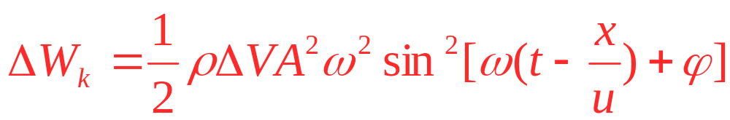
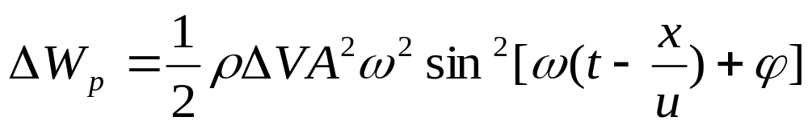
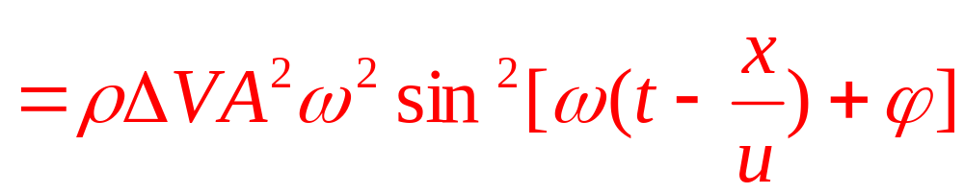
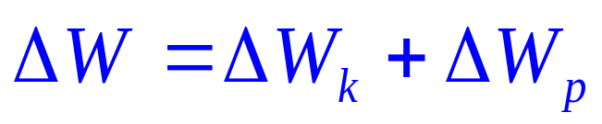
一、波的能量
Δ V
x
1、振动动能:
2、弹性势能：
3、体积元的总机械能：

Slide 3
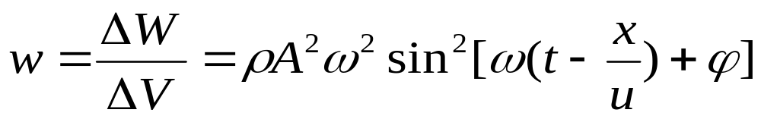
一、波的能量
Δ V
4、能量密度:
单位体积介质中的波动能量
x
3、体积元的总机械能：

Slide 4
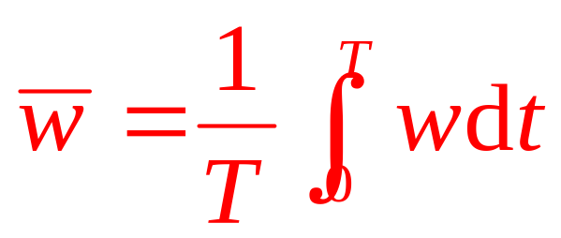
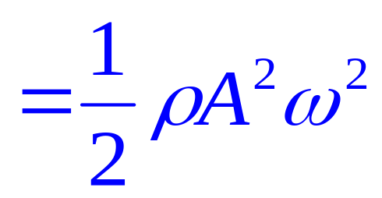
一、波的能量
Δ V
4、能量密度:
单位体积介质中的波动能量
x
5、平均能量密度:
能量密度在一个周期内的平均值

Slide 5

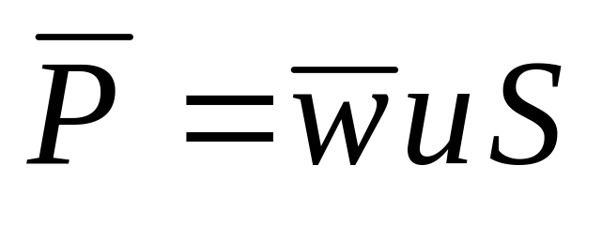
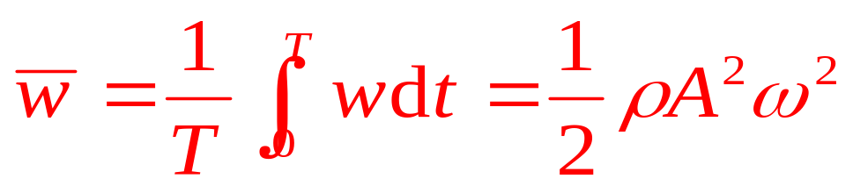
二、能流和能流密度
1、能 流：
单位时间内垂直通过某一面积的能量
2、平均能流：
单位时间内垂直通过
某一面积的平均能量
udt
S
平均能量密度:

Slide 6

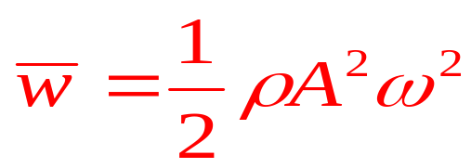

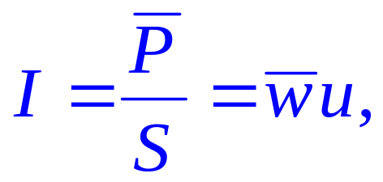
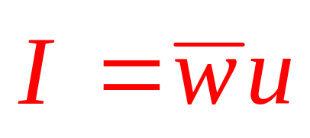
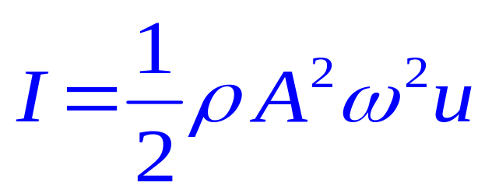
二、能流和能流密度
1、能 流：单位时间内垂直通过某一面积的能量.
2、平均能流：
3、能流密度 ( 波的强度 ):
通过垂直于波传播方向的
单位面积的平均能流。
udt
S

Slide 8

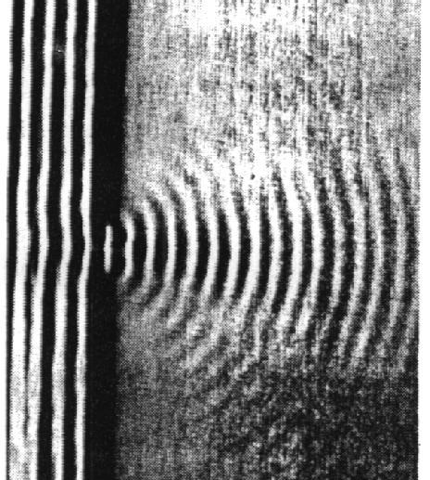
§10-4 惠更斯原理 波的衍射和干涉
Huygens Principle The Diffraction and Interference of Wave
一、波的衍射 Diffraction Phenomena of Wave
水波的衍射
波在传播过程中，遇到障碍物后不沿直线传播，能绕过障碍物的边缘，在障碍物的阴影区内继续传播。

Slide 9
二、惠更斯原理 Huygens Principle (1679)
波阵面(波前)上的每一点都可视为发射次波(子波)的波源，在其后的任一时刻，这些次波(子波)的包络面就是该时刻的波阵面（波前）。
子波源
子波波面
新波前

Slide 10
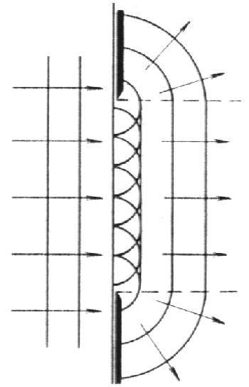
波的衍射 Diffraction Phenomena of Wave
波在传播过程中，遇到障碍物后不沿直线传播，能绕过障碍物的边缘，在障碍物的阴影区内继续传播。
波 的 衍 射
水波的衍射

Slide 11
三、波的干涉
1、波的叠加原理

Slide 12

三、波的干涉
1、波的叠加原理

Slide 13
三、波的干涉
1、波的叠加原理
1)波传播的独立性：
几列波相遇之后， 仍然保持它们各自原有的特征（频率、波长、振幅、振动方向等）不变，并按照原来的方向继续前进，好象没有遇到过其他波一样。
2)波的叠加性：
在相遇区域内任一点的振动，为各列波单独存在时在该点所引起的振动位移的矢量和。

Slide 14
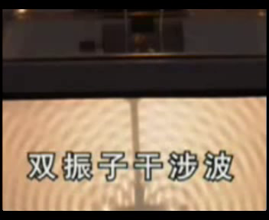


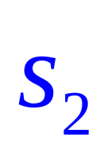
3、波的干涉(重点)

Slide 15

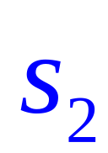
3、波的干涉(重点)
频率相同、振动方向相同、相位相同或相位差恒定的两列波相遇时，使某些地方振动始终加强，而使另一些地方振动始终减弱的现象
——波的干涉现象

Slide 16
3、波的干涉(重点)
频率相同、振动方向相同、相位相同或相位差恒定的两列波相遇时，使某些地方振动始终加强，而使另一些地方振动始终减弱的现象——波的干涉现象
1)相干条件:
1) 频率相同、
2) 振动方向相同、
3) 相位相同或相位差恒定。
满足相干条件的波称为相干波
满足相干条件的波源称为相干波源

Slide 17


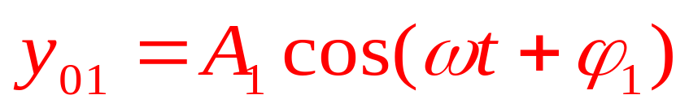


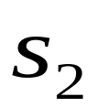
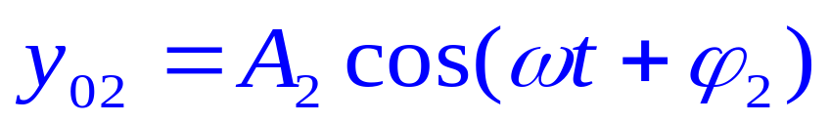
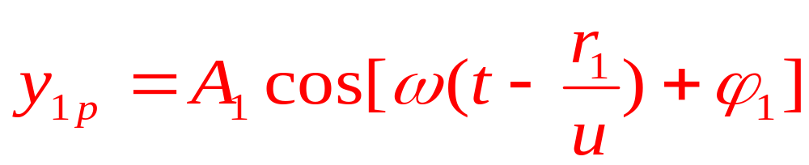
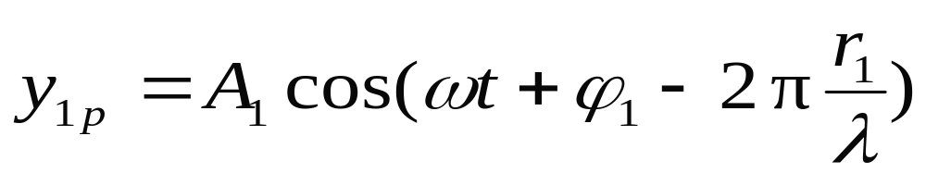
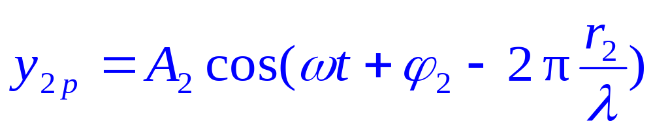
2)干涉加强(相长)与干涉减弱（相消）的条件 (重点）
波源S₁、 S₂振动方程：
*
P点
的两个分振动

Slide 18
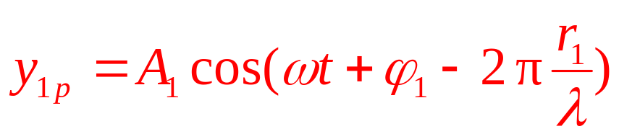
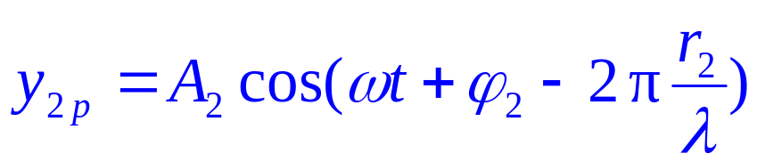
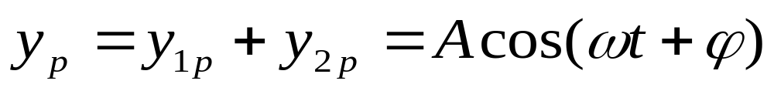
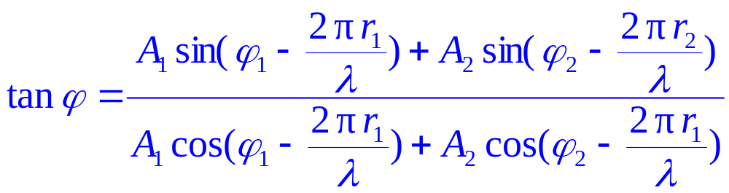

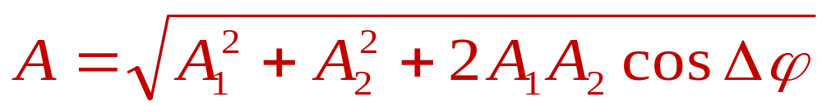
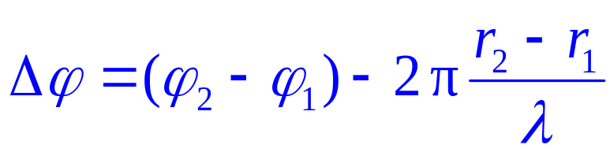
点P 的两个分振动
*
P点合振动：

Slide 19
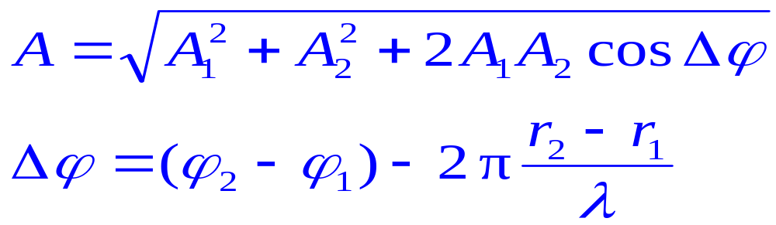
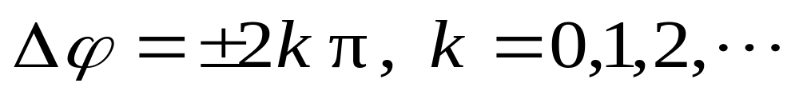
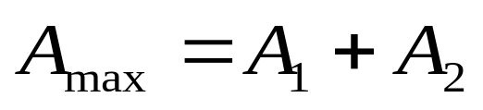
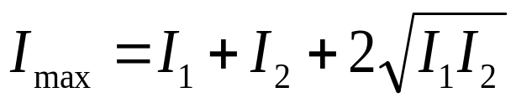
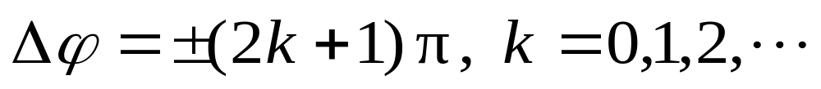
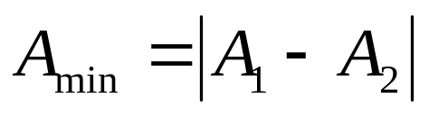
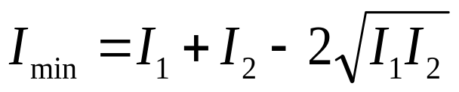
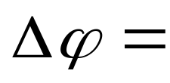
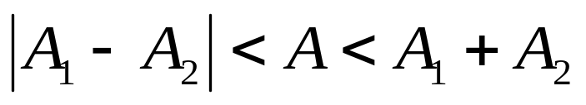
讨 论
(1)干涉加强条件:
振动始终加强
(2)干涉减弱条件:
振动始终减弱
(3） 其他：

Slide 20
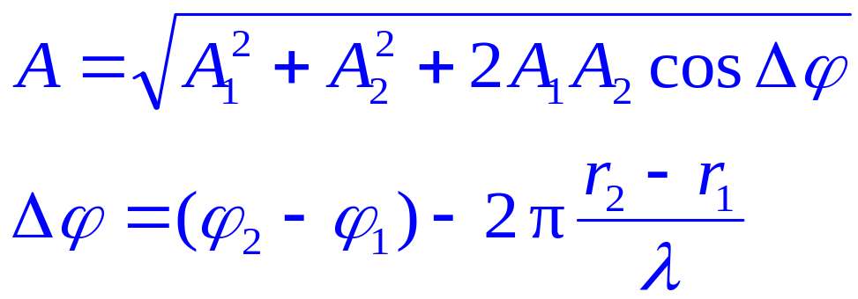
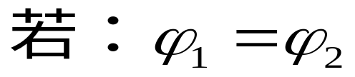
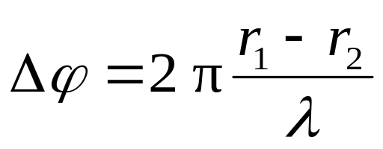
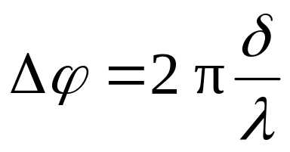
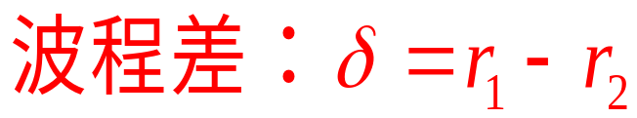
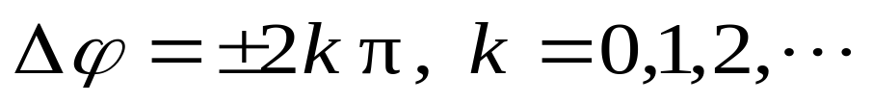
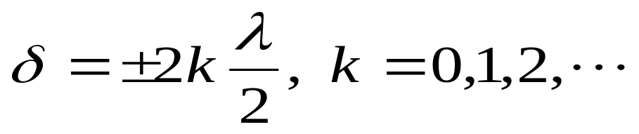
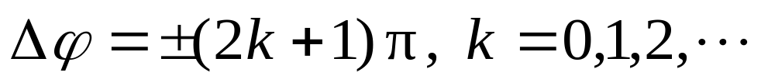
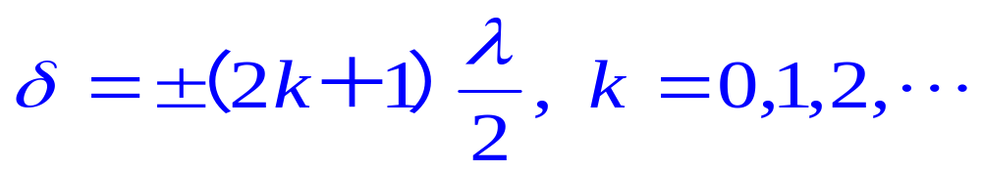
(1)干涉加强条件:
(2)干涉减弱条件:

